Slide 1


Slide 2

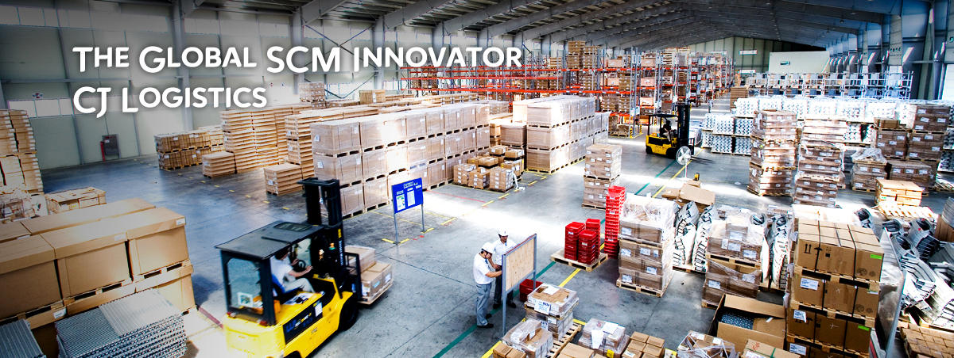
| Picking Planning Algorithm|

Slide 3
CJ대한통운 오산온마트 물류센터 효율적 알고리즘 개발
동국대학교 ICIP – 포챈스 (멘토 : 최용덕)

Slide 4
ICIP
포챈스 김원태 김근호 소유니

Slide 5

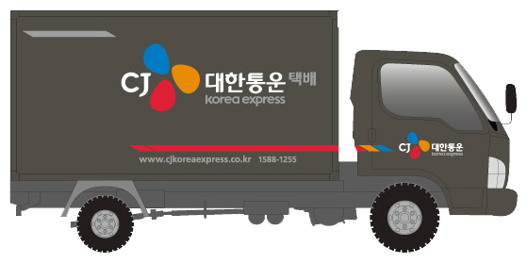
| Picking Planning Algorithm|
01 추진배경 및 필요성
02 프로젝트 목표
03 현황파악
04 과제 및 아이디어 도출
05 프로젝트 실행
06 기대효과 및 결과

Slide 6
01 추진배경 및 필요성

Slide 7
01
추진배경 및 필요성
추진배경 및 필요성
1. 온라인/모바일 커머스 시장의 성장
CJ온마트(제일제당) 처리 물류량 증가
2. CJ제일제당의 상품다양화로 SKU(Stock Keeping Unit) 수 증가
=> 물류처리의 복잡성 증가
3. 주문중심이 B2B에서 B2C로 이동
=> 물류처리의 다양성 증가

Slide 8
01
추진배경 및 필요성
추진배경
개선대상 : CJ온마트 오산 물류센터
- PICKING SYSTEM

Slide 9
01
추진배경 및 필요성
추진배경
CJ온마트 현재 운영PROCESS
- 전반적 프로세스
- Picking Line 프로세스

Slide 10
01
추진배경 및 필요성
추진배경
1. 온라인/모바일 커머스 시장의 성장
CJ온마트(제일제당) 처리 물류량 증가
2. CJ제일제당의 상품다양화로 SKU(Stock Keeping Unit) 수 증가
=> 물류처리의 복잡성 증가
3. 주문중심이 B2B에서 B2C로 이동
=> 물류처리의 다양성 증가

Slide 11
02 프로젝트 목표

Slide 12
02
프로젝트 목표
목표
현재 Picking System을 이해하고
주문 데이터분석을 통한
생산성과 효율성을
향상시킬 새로운 알고리즘 도출

Slide 13
03 현황파악

Slide 14
03
현황 파악
현재의 PICKING SYSTEM
WMS(Warehouse Management System)
MPS(Multi Purpose System)
Q-Algorithm(배치 할당 알고리즘)

Slide 15
03
현황 파악
관계자 인터뷰
물류 실무자
시스템 기획/관리자
멘토링

Slide 16
03
현황 파악
현장조사(오산 물류센터)
현장견학를 통한 이해와
현장인터뷰를 통한 현재 시스템 파악
분석으로 개선방향 도출

Slide 17
03
현황 파악
주문데이터(현재 주문 처리 파악)
데이터로 알 수 있는 현재 배치 할당 로직

Slide 18
04 과제 및 아이디어 도출

Slide 19
04
과제 및 아이디어 도출
과제 도출
1. 현재 MPS 시스템의 비효율성
2. 관계자 인터뷰를 통한 개선방향
3. 현장조사를 통한 문제파악
=>
과제 도출

Slide 20
04
과제 및 아이디어 도출
아이디어 도출
1. 현재 MPS 시스템의 개선안
2. 인터뷰 / 멘토링
3. 주문 데이터 분석
=>
IDEA 도출

Slide 21
04
과제 및 아이디어 도출
과제 도출
1. 현재 MPS 시스템의 비효율성
2. 관계자 인터뷰를 통한 개선방향
3. 현장조사를 통한 문제파악
=>
과제 도출

Slide 22
05 프로젝트 실행

Slide 23
05
프로젝트 진행
프로젝트 과정
1.현황 이해
2.현장 조사
3.과제 설정
4.아이디어 도출
5.기존 데이터 분석
6.개선 알고리즘 개발
=>
개선된
Picking Planning Algorithm

Slide 24
06 기대효과 및 결과

Slide 25
05
프로젝트 실행
프로젝트 실행 및 검증
아이디어를 통한 기대효과
시뮬레이션을 통한 예상결과

